Slide 1
TRƯỜNG TIỂU HỌC BÌNH NHÂM
TẬP ĐỌC - LỚP 5
Tuần 21: Trí dũng song toàn

Slide 2
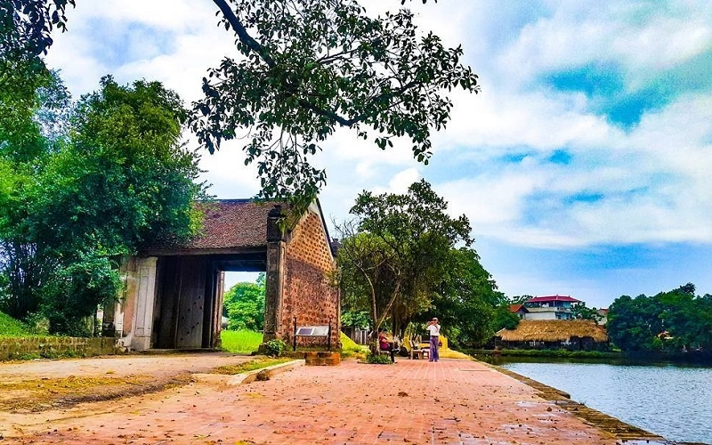

Notes:
Đây là địa danh nào?
Bức ảnh có cây đa, cổng làng, bến nước. Đây là địa danh nổi tiếng ở Hà Nội - làng cổ Đường Lâm, Sơn Tây, Hà Nội

Slide 3





Khởi động
Đây là địa danh nào?

Slide 4
Làng cổ Đường Lâm, Sơn Tây, Hà Nội.
Notes:
Đây là địa danh nào?
Bức ảnh có cây đa, cổng làng, bến nước. Đây là địa danh nổi tiếng ở Hà Nội - làng cổ Đường Lâm, Sơn Tây, Hà Nội

Slide 5
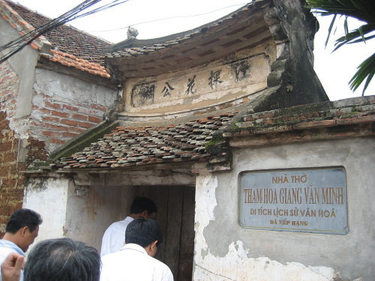
Nhà thờ Thám hoa Giang Văn Minh ở làng cổ Đường Lâm, Sơn Tây, Hà Nội.
Notes:
Đây cũng là nơi sinh ra người con tài năng của đất Việt – Thám hoa Giang Văn Minh. Ông được người đời tôn sùng là một người trí dũng song toàn. Vậy trí dũng của ông được thể hiện như nào? Chúng ta cùng tìm hiểu qua bài tập đọc ngày hôm nay!

Slide 6
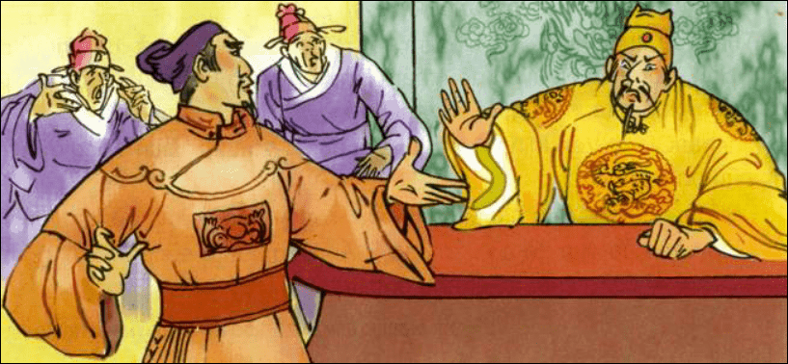
Tập đọc
Trí dũng song toàn
Theo ĐINH XUÂN LÂM – TRƯƠNG HỮU QUÝNH và TRUNG LƯU

Slide 7




Luyện đọc

Slide 8
Trí dũng song toàn
Mùa đông năm 1637, thám hoa Giang Văn Minh được vua Lê Thần Tông cử đi sứ Trung Quốc. Chờ rất lâu mà vẫn không được vua nhà Minh cho tiếp kiến, ông vờ khóc lóc rất thảm thiết. Vua Minh liền hạ chỉ mời ông đến hỏi cho ra lẽ.
Thám hoa vừa khóc vừa than rằng:
- Hôm nay là ngày giỗ cụ tổ năm đời của thần, nhưng thần không có mặt ở nhà để cúng giỗ. Thật là bất hiếu với tổ tiên!
Vua Minh phán:
- Không ai phải giỗ người đã chết từ năm đời. Sứ thần khóc lóc như vậy thật không phải lẽ!
Giang Văn Minh nghe vậy, bèn tâu:
- Vậy, tướng Liễu Thăng tử trận đã mấy trăm năm, sao hằng năm nhà vua vẫn bắt nước tôi cử người mang lễ vật sang cúng giỗ?
Biết đã mắc mưu sứ thần, vua Minh vẫn phải nói:
- Từ nay trở đi, nước ngươi không phải góp giỗ Liễu Thăng nữa.
Từ đó, nước ta mới thoát khỏi nạn mỗi năm cống nạp một tượng vàng để đền mạng Liễu Thăng.

Slide 9
Lần khác, khi Giang Văn Minh vào yết kiến, vua Minh sai một đại thần ra vế đối:
- Đồng trụ đến giờ rêu vẫn mọc.
Biết họ ngạo mạn nhắc chuyện Mã Viện dẹp cuộc nổi dậy của Hai Bà Trưng, Giang Văn Minh cứng cỏi đối lại ngay:
- Bạch Đằng thuở trước máu còn loang.
Thấy sứ thần Việt Nam dám lấy việc quân đội cả ba triều đại Nam Hán, Tống và Nguyên đều thảm bại trên sông Bạch Đằng để đối lại, vua Minh giận quá, sai người ám hại ông.
Thi hài Giang Văn Minh được đưa về nước. Vua Lê Thần Tông đến tận linh cữu ông, khóc rằng:
- Sứ thần không làm nhục mệnh vua, xứng đáng là anh hùng thiên cổ.
Điếu văn của vua Lê còn có câu: “Ai cũng sống, sống như ông, thật đáng sống. Ai cũng chết, chết như ông, chết như sống.’’
Theo ĐINH XUÂN LÂM – TRƯƠNG HỮU QUÝNH và TRUNG LƯU

Slide 10







Chia đoạn
Đoạn 1. Từ đầu … cho ra lẽ.
Đoạn 2. Thám hoa … đền mạng Liễu Thăng.
Đoạn 3. Lần khác … sai người ám hại ông.
Đoạn 4. Còn lại

Slide 11


Luyện đọc
Từ
Câu
Liễu Thăng
Đồng trụ đến giờ rêu vẫn mọc.
Bạch Đằng thuở trước máu còn loang.
cống nạp
linh cữu
thuở trước

Slide 12



Trí dũng song toàn
Thám hoa
dz
Người đỗ thứ ba (sau trạng nguyên, bảng nhãn) trong kì thi Đình được tổ chức sau kì thi tiến sĩ thời xưa.
Vừa mưu trí vừa dũng cảm.

Slide 13
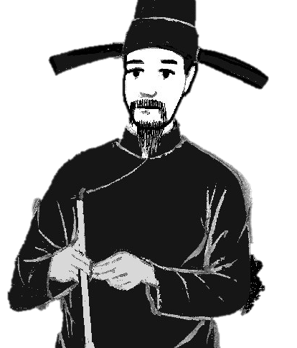
Giang Văn Minh
(1573 – 1638)
dz
đại thần triều Lê
Sinh ra ở xã Mông Phụ, tổng Cam Giá, huyện Phúc Thọ, tỉnh Sơn Tây (nay thuộc xã Đường Lâm, thị xã Sơn Tây, Hà Nội).

Slide 14
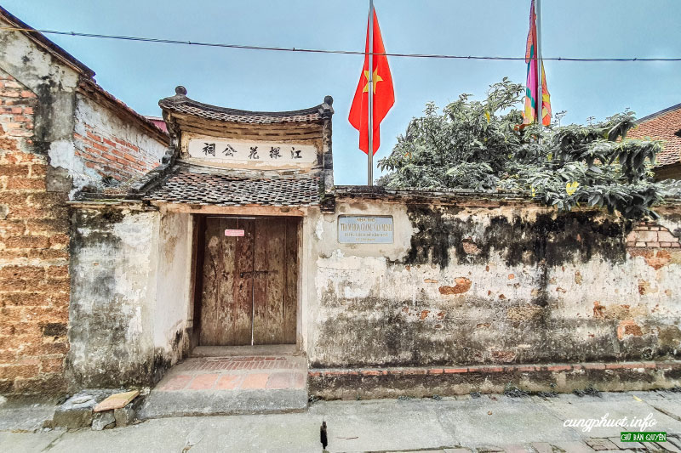
Nhà thờ Thám hoa Giang Văn Minh tại xã Đường Lâm, Sơn Tây, Hà Nội

Slide 15
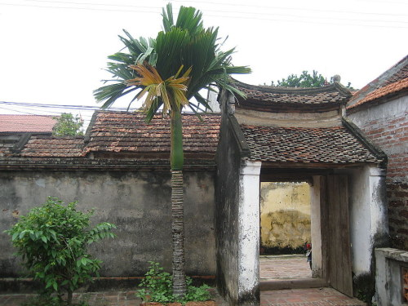
Cổng vào nhà thờ Thám hoa Giang Văn Minh.

Slide 16
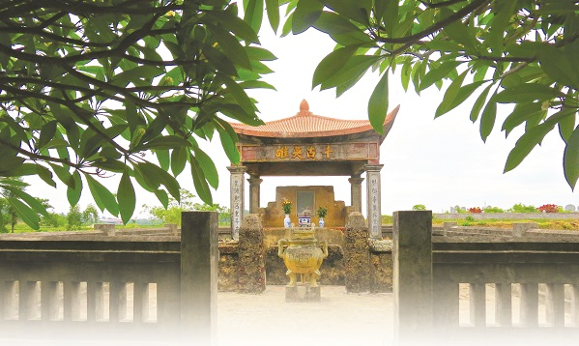
Đền thờ Thám hoa Giang Văn Minh.

Slide 17
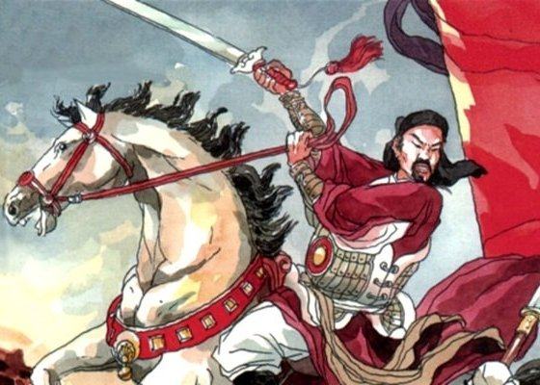
Liễu Thăng
dz
Tướng nhà Minh, năm 1427 bị nghĩa quân Lam Sơn phục kích giết chết ở ải Chi Lăng (nay thuộc tỉnh Lạng Sơn).

Slide 18
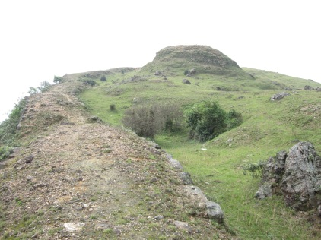
Đồng trụ
dz
Tương truyền là cây cột đồng do Mã Viện, tướng nhà Hán, dựng ở biên giới sau khi đàn áp cuộc khởi nghĩa của Hai Bà Trưng.
Theo truyền thuyết, đây là đỉnh núi Lam Thành
nơi chôn “đồng trụ” của Mã Viện ở Hưng Nguyên, Nghệ An.

Slide 19
Luyện đọc nhóm
TIÊU CHÍ
Bình thường
Tốt
Rất tốt
Đọc đúng tiếng, đúng từ,
lưu loát, mạch lạc.
1
2
3
Ngắt, nghỉ hơi đúng ở các
dấu câu, cụm từ rõ nghĩa.
1
2
3
Cường độ đọc, tốc độ đọc
đạt yêu cầu.
1
2
3

Slide 20

Tìm hiểu bài

Slide 21

Đọc thầm đoạn 2 và trả lời câu hỏi:
Câu 1: Sứ thần Giang Văn Minh làm cách nào để vua nhà Minh bãi bỏ lễ "góp giỗ Liễu Thăng"?
Ông vờ khóc than vì không có mặt ở nhà để cúng giỗ cụ tổ năm đời.
Vua Minh phán: Không ai phải giỗ người đã chết từ năm đời.
Giang Văn Minh tâu luôn: Vậy, tướng Liễu Thăng tử trận đã mấy trăm năm, sao hằng năm nhà vua vẫn bắt nước tôi cử người mang lễ vật sang cúng giỗ?
Vua Minh biết đã mắc mưu đành phải tuyên bố bỏ lệ góp giỗ Liễu Thăng.

Slide 22


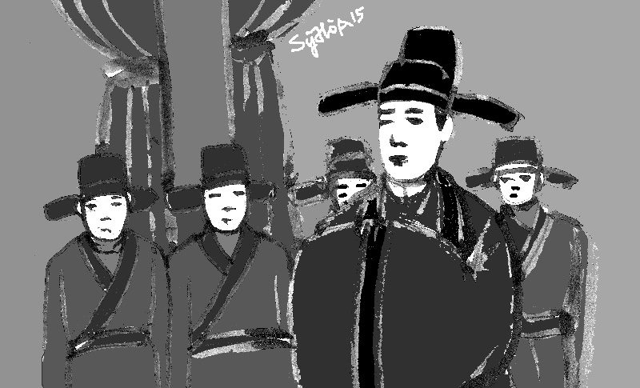



Đọc thầm đoạn 3 và trả lời câu hỏi:
Câu 2: Nhắc lại nội dung cuộc đối đáp giữa ông Giang Văn Minh với đại thần nhà Minh?
Đại thần nhà Minh ra vế đối: Đồng trụ đến giờ rêu vẫn mọc.
Ông đối lại ngay: Bạch Đằng thuở trước máu còn loang.
- Đại thần nhà Minh ngạo mạn lấy cuộc khởi nghĩa Hai Bà Trưng
để hạ nhục danh dự nước ta.
- Giang Văn Minh lấy việc quân đội của ba triều đại Nam Hán, Tống và Nguyên đều thảm hại trên Sông Bạch Đằng để đối lại.
Câu đối của đại thần nhà Minh muốn ám chỉ điều gì?
Ông Giang Văn Minh lấy sự kiện nào để đối lại?

Slide 23

Đọc thầm đoạn 2 và 3 và trả lời câu hỏi:
Câu 3: Vì sao vua nhà Minh sai người ám hại ông Giang Văn Minh?
Vua Minh mắc mưu Giang Văn Minh, phải bỏ lệ góp giỗ Liễu Thăng nên căm ghét ông. Nay thấy Giang Văn Minh không những không chịu nhún nhường trước câu đối của đại thần trong triều, còn dám lấy việc quân đội cả ba triều đại Nam Hán, Tống, Nguyên đều thảm bại trên sông Bạch Đằng để đối lại nên giận quá, sai người ám hại.

Slide 24

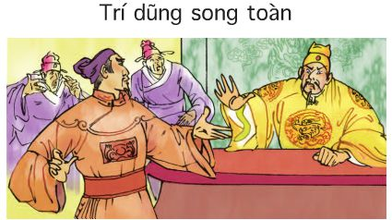
Câu 4: Vì sao có thể nói ông Giang Văn Minh là người
trí dũng song toàn?
Vì Giang Văn Minh vừa mưu trí vừa bất khuất:
- Giữa triều đình nhà Minh, ông biết dùng mưu để vua nhà Minh buộc phải bỏ lệ góp giỗ Liễu Thăng cho nước Việt.
- Để giữ thể diện và danh dự đất nước, ông dũng cảm, không sợ chết, dám đối lại một vế đối tràn đầy lòng tự hào dân tộc.

Slide 25
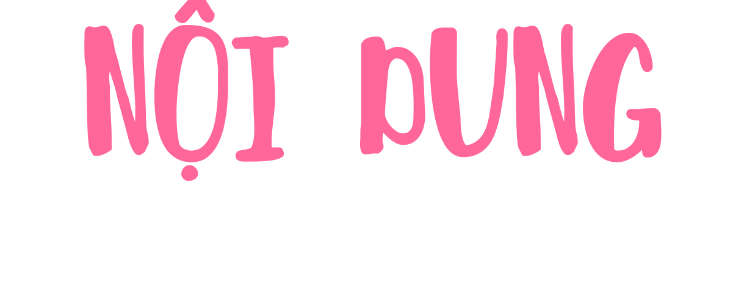

Bài văn ca ngợi sứ thần Giang Văn Minh trí dũng song toàn, bảo vệ được quyền lợi và danh dự của đất nước khi đi sứ nước ngoài.

Slide 26

Luyện đọc diễn cảm

Slide 27
Chờ rất lâu mà vẫn không được vua nhà Minh cho tiếp kiến, ông vờ khóc lóc rất thảm thiết. Vua Minh liền hạ chỉ mời ông đến hỏi cho ra lẽ.
Thám hoa vừa khóc vừa than rằng:
- Hôm nay là ngày giỗ cụ tổ năm đời của thần, nhưng thần không có mặt ở nhà để cúng giỗ. Thật là bất hiếu với tổ tiên!
Vua Minh phán:
- Không ai phải giỗ người đã chết từ năm đời. Sứ thần khóc lóc như vậy thật không phải lẽ !
Giang Văn Minh nghe vậy, bèn tâu:
- Vậy, tướng Liễu Thăng tử trận đã mấy trăm năm, sao hằng năm nhà vua bắt nước tôi cử người mang lễ vật sang cúng giỗ?

Slide 28
Luyện đọc diễn cảm
TIÊU CHÍ
Bình thường
Tốt
Rất tốt
Đọc đúng tiếng, đúng từ,
lưu loát, mạch lạc.
1
2
3
Ngắt, nghỉ hơi đúng ở các
dấu câu, cụm từ rõ nghĩa.
1
2
3
Cường độ đọc, tốc độ đọc
đạt yêu cầu.
1
2
3

Slide 29

Đánh giá mục tiêu
Đọc trôi chảy, diễn cảm, phân biệt được giọng của các nhân vật trong bài.
1
Hiểu được ý nghĩa của bài.
2

Slide 30
Dặn dò
Luyện đọc bài “Trí dũng song toàn”.
Chuẩn bị bài sau: “Tiếng rao đêm”.

Slide 31



Chúc các con học tốt
See you next time!

